Slide 1

Ақмола облысы Степногорск қаласы Қаныш Сәтпаев атындағы №9 ЖОББМ
ҚР Оқу ағарту министрлігінің №194 бұйрығына сәйкес, барлық білім беру ұйымдарында «Біртұтас тәрбие» бағдарламасын енгізу туралы ақпарат

Slide 2

»
Бағдарламаны жүзеге асыруға жауапты мамандар
Білім беру мекеменің басшысы: Рахимжанова Кымбат Советовна
байланыс телефоны (87773349076), Мекеме телефоны: 871645-7-40-28
Мектептің поштасы Step-school@mail.kz
Білім беру мекеменің тәрбие ісі жөніндегі басшының орынбасары: Мадиярова Зауреш Шугаевна, байланыс телефоны (87712670715), поштасы Zauka_83@mail.ru

Slide 3






Тәрбие жұмысын ұйымдастыру
«Адал азамат» біртұтас тәрбие бағдарламасы
Құндылықтар
Іс-әрекеттер
Құзыреттер
Тәуелсіздік және Отаншылдық
Танымдық компонент – баланың әл-ауқатын анықтайтын құндылықтардың маңыздылығын білу, түсіну, сезіну
Ұлттық мүддені
ілгерілету
Құндылыққа және құзыреттілікке бағдарланған
тәсілдерін қолдану
Тиімді қарым- қатынастар
Бірлік және Ынтымақ
Әділдік және Жауапкершілік
Практикалық деңгей –
өмірлік жағдаяттарда құндылықтарды қолдануды сипаттайтын дағдылар, біліктер және нақты іс- әрекеттер
Қоғамға қызмет
ету
Заң және Тәртіп
Азаматтық борыш
Еңбекқорлық және
Кәсіби біліктілік
Академиялық жетістіктер
Эмоционалдық компонент – баланың құндылық бағдарын және мінез-құлқын анықтайтын эмоционалдық тәжірибе
Жасампаздық және Жаңашылдық
Жасампаздық

Slide 4
Ақмола облысы Степногорск қаласы Қаныш Сәтпаев атындағы №9 ЖОББМ
№ | Бастауыш буын 1-4 сыныптар | Орта буын 5-9 сыныптар | Жоғары буын 10-11 сыныптар
1 | Бала саны – 285 | Бала саны – 316 | Бала саны – 98
2 | Педагог саны -12 | Педагог саны -15 | Педагог саны -4

Slide 5
“Адал азамат” біртұтас тәрбие бағдарламасының 6 бағыты айларға бөлініп, жұмыс жасаудамыз!
Қыркүйек
Қазан
«Тәуелсіздік және
Отаншылдық» айы
Қараша
Желтоқсан
«Еңбекқорлық және кәсіби біліктілік» айы
«Әділдік және
жауапкершілік»айы
«Бірлік және ынтымақ»
айы
Қаңтар
Ақпан
Наурыз
Сәуір
«Жасампаздық және
жаңашылдық» айы
«Тәуелсіздік және
отаншылдық» айы
«Еңбекқорлық және
кәсіби біліктілік» айы
« Заң және тәртіп» айы
Мамыр
Маусым
«Жасампаздық және
жаңашылдық» айы
Шілде
«Заң және тәртіп» айы
Тамыз
«Бірлік және ынтымақ» айы
« Заң және тәртіп» айы
»

Slide 6
Әлеуметтік жобалар мен іс-шаралардың тақырыптық күнтізбесі
Жобалар | Іс-шаралар | Қыркүйек Еңбекқорлықжәне Кәсіби біліктілік айы | Қазан Тәуелсіздік және Отаншылдық айы | Қараша Әділдік және Жауапкершілік айы | Желтоқсан Бірлік және Ынтымақ айы | Қаңтар Заң және Тәртіп айы | Ақпан Жасампаздық пен Жаңашылдық айы | Наурыз Тәуелсіздік және Отаншылдық айы | Сәуір Еңбекқорлық және Кәсіби біліктілік айы | Мамыр Бірлік және Ынтымақ айы | Маусым Жасампаздық пен Жаңашылдық айы | Шілде / Тамыз Заң және Тәртіп айы | Жыл бойы
ҚАМҚОР | «Қоғамға қызмет ету» волонтерлық қызмет |  | +
 | «Жер сағаты» экологиялық акциясы |  |  |  |  |  |  | +
 | «Түлектердің ағаш егуі» экочелленджі |  |  |  |  |  |  |  | +
 | «Табиғатқа қамқорлық жасаймыз» акциясы |  |  |  |  |  |  |  |  |  |  |  | +
ЕҢБЕГІ АДАЛ – ЖАС ӨРЕН | «Күзгі асар» жәрмеңкесі |  | +
 | Мамандықтар әлемі |  |  |  |  |  |  |  |  |  |  |  | +
 | Мектептің әлеуметтік желілерінде жариялау |  |  |  |  |  |  |  |  |  |  |  | +
 | «Мамандықтар марафоны» байқауы |  |  |  |  | +
ШАБЫТ | «Даналық ұстаздан» челленджі |  | +
 | «Ұлттық мәдениет» көрмесі |  |  |  |  |  |  | +
 | «Жас Сарбаз» әскери-патриоттық әндер фестивалі |  |  |  |  |  |  |  |  | +
 | «Мектеп театры» |  |  | + |  |  |  | +
 | «Ананың аялы алақаны» челленджі |  |  |  |  |  |  | +
 | «Әншуақ» фестивалі |  |  |  |  |  |  |  |  | +
 | «Домбыра күні» концерт және көрме |  |  |  |  |  |  |  |  |  | +
ҰШҚЫР ОЙ АЛАҢЫ | Дебат |  | + |  | + |  | + |  | +
 | Зияткерлік ойындар |  |  | + |  | +
SMART BALA | «Startup» байқауы |  |  | + |  |  | +
 | «Өнертапқыштыққа алғашқы қадам» конкурсы |  |  |  |  | +
БАЛАЛАР КІТАПХАНАСЫ | Әдеби кеш / кітап жәрмеңкесі / кітап кейіпкерлері байқауы |  |  |  | + |  |  |  |  |  | +
 | «Кітаптар айналымы» акциясы |  |  |  |  |  |  |  |  |  |  |  | +
 | «Шын жүректен кітап сыйла!» челленджі |  |  |  |  |  | +
АТА-АНАЛАРДЫ ПЕДАГОГИКАЛЫҚ ҚОЛДАУ ОРТАЛЫҒЫ | Уақытты басқару және өзін-өзі ұйымдастыру | +
 | «Отбасы – тәрбиенің алтын бесігі» челленджі | +
 | Отбасы күніне арналған «Отбасылық дәстүрлер» апталығы |  |  |  |  |  |  |  |  | +
 | «Балаларды қорғау күні» акциясы |  |  |  |  |  |  |  |  |  | +
 | «Бала тәрбиесіндегі әкенің рөлі» шеберлік сынып |  |  |  |  |  |  |  |  |  | +
 | «Атадан-өсиет, анадан-қасиет» ата-аналарға арналған шеберлік сыныбы |  |  |  |  |  |  |  | +
АЛДЫН АЛУ ШАРАЛАРЫ | «Цифрлық әлемде қауіпсіз қадам» жобасы |  |  |  |  |  |  |  |  |  |  |  | +
 | Буллингтен қорған! |  |  |  |  |  |  |  |  |  |  |  | +
 | Ойынға салауатты көзқарас |  |  |  |  |  |  |  |  |  |  |  | +
 | Өмірге салауатты қадам |  |  |  |  |  |  |  |  |  |  |  | +
 | Қоғамдық мүлікті қорға! |  |  |  |  |  |  |  |  |  |  |  | +
 | Қауіпсіз қоғам |  |  |  |  |  |  |  |  |  |  |  | +
 | Қауіпсіздік сабағы |  |  |  |  |  |  |  |  |  |  | + | +
БАРЛЫҒЫ | 43 | 2 | 4 | 3 | 2 | 3 | 3 | 4 | 3 | 3 | 4 | 1 | 11
28
ҚАЗАҚСТАНРЕСПУБЛИКАСЫНЫҢОҚУ-АҒАРТУМИНИСТРЛІГІ
29

Slide 7
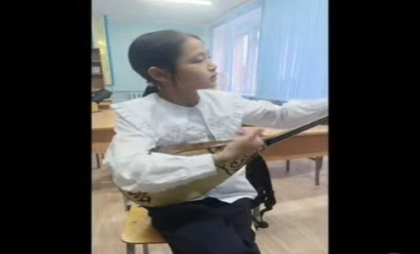
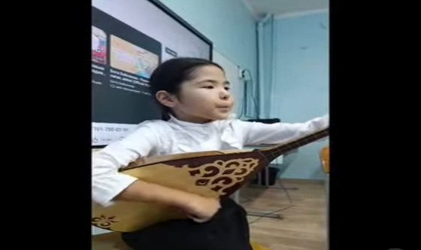
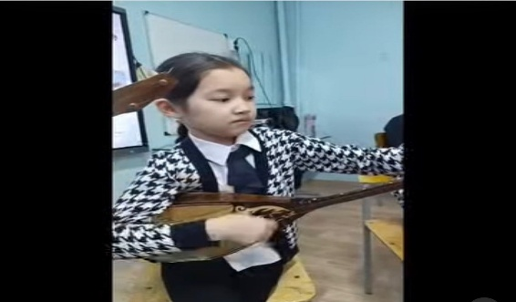
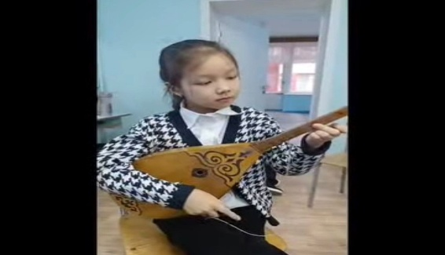
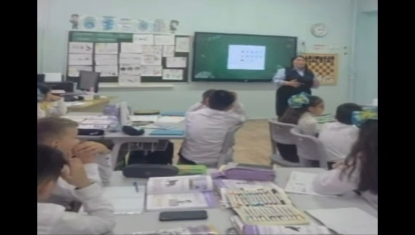
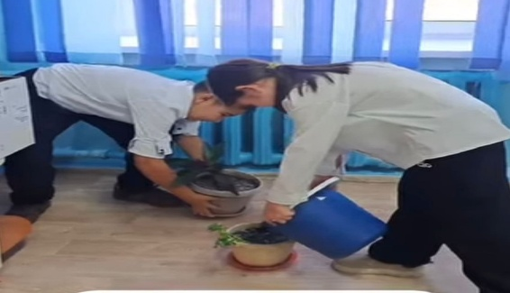
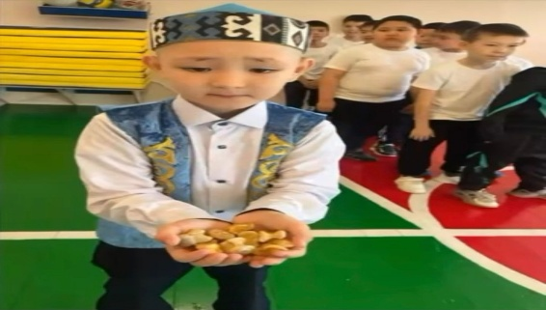
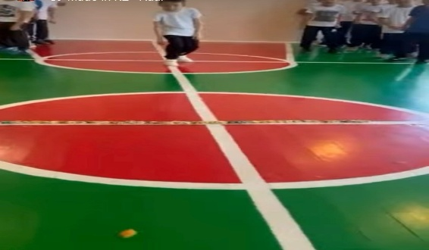
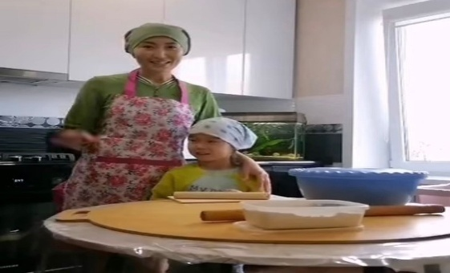
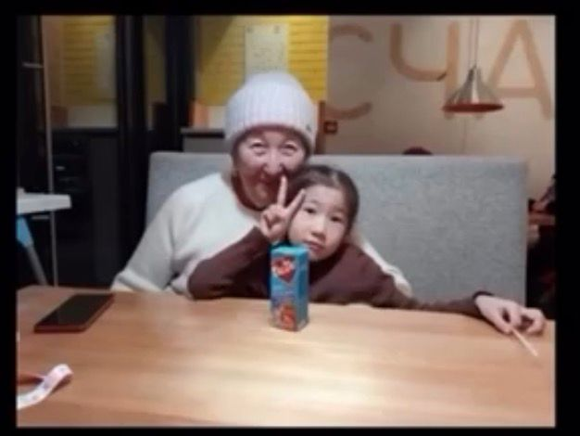
»
Күнделікті, апталық және айлық шаралардың өтуі
Соның ішінде: - «Үнемді тұтыну»
«Күй күмбірі»
- «Өнегелі 15 минут»
«Ұлттық ойын ұлт қазынасы»
ФОТО
ФОТО
ФОТО
ФОТО
ФОТО
ФОТО
ФОТО
ФОТО
ФОТО
ФОТО

Slide 8
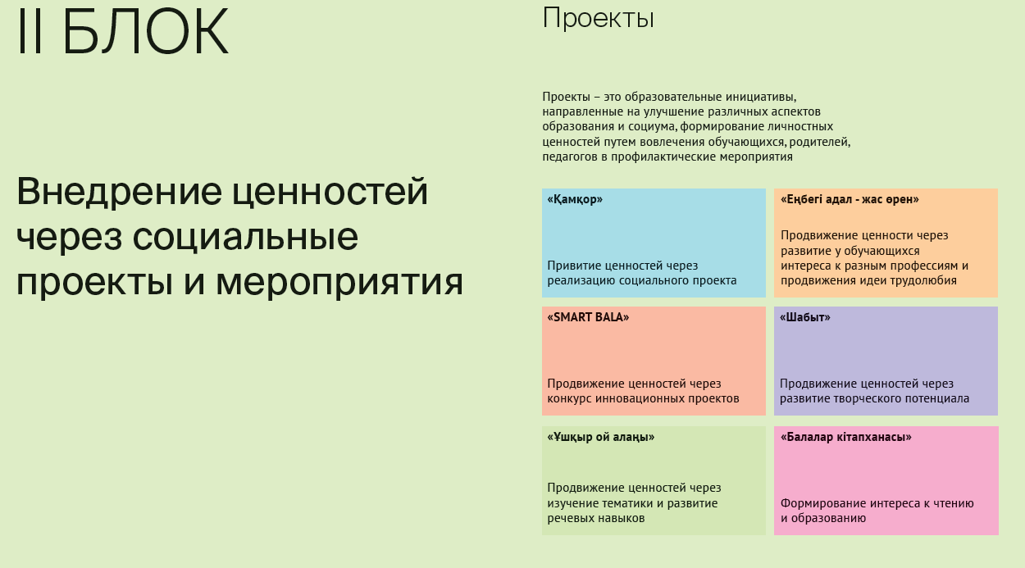
Жобалар
Жобалар – бұл білім беру мен қоғамның әртүрлі
аспектілерін жақсартуға, білім алушыларды, ата-аналарды,
педагогтерді профилактикалық іс-шараларға тарту арқылы
жеке құндылықтарды қалыптастыруға бағытталған білім
беру бастамалары
Әлеуметтік жобалар
мен іс-шаралар арқылы
құндылықтарды енгізу
«Қамқор»
Әлеуметтік жобаларды жүзеге
асыру арқылы құндылықтарды
дәріптеу
«Еңбегі адал - жас өрен»
Білім алушылардың әртүрлі
мамандыққа деген қызығушылығын
арттыру және еңбекқорлық идеясы
арқылы құндылықтарды дәріптеу
«SMART BALA»
Инновациялық жобалар конкурсы
арқылы құндылықтарды дәріптеу
«Шабыт»
Білім алушылардың
шығармашылық әлеуетін ашу
арқылы құндылықтарды дәріптеу
«Ұшқыр ой алаңы»
Тілдік дағдыларды дамыту және
тақырыптық талқылау арқылы
құндылықтарды дәріптеу
«Балалар кітапханасы»
Кітап оқуға және білім алуға
қызығушылықты қалыптастыру

Slide 9
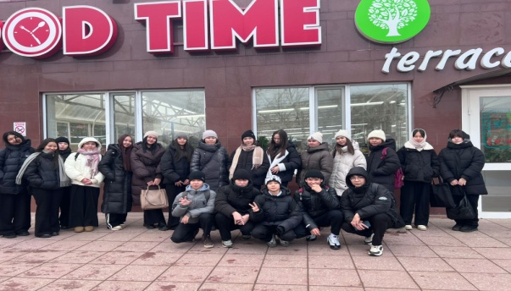
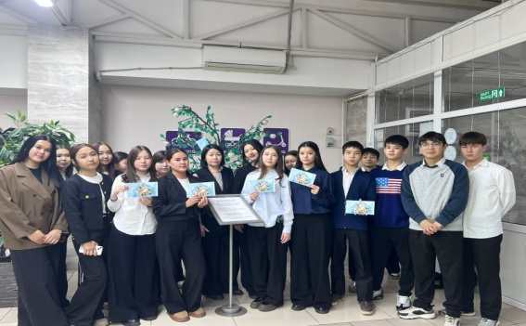
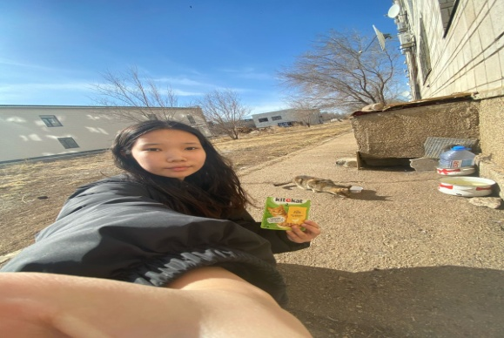
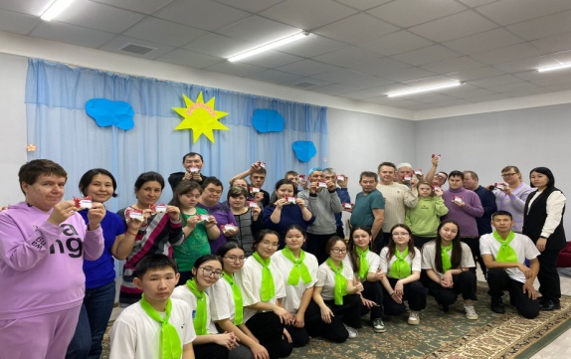
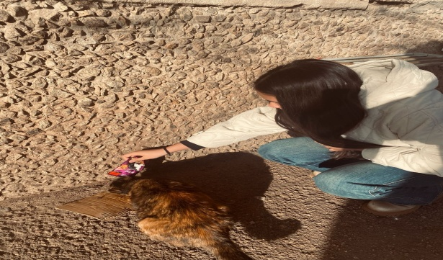
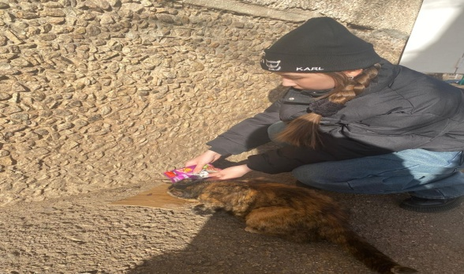
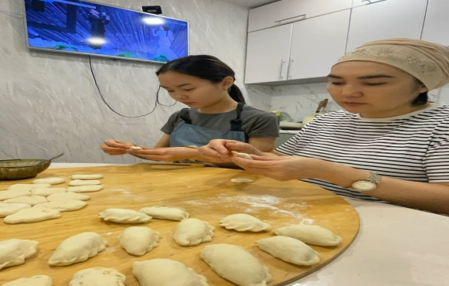
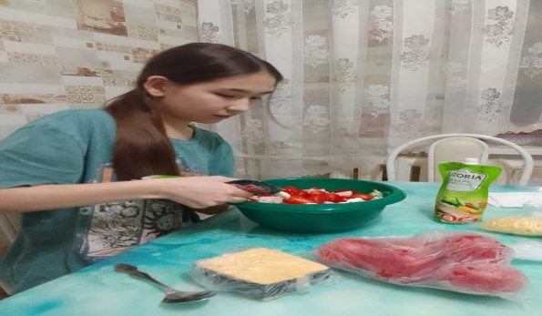
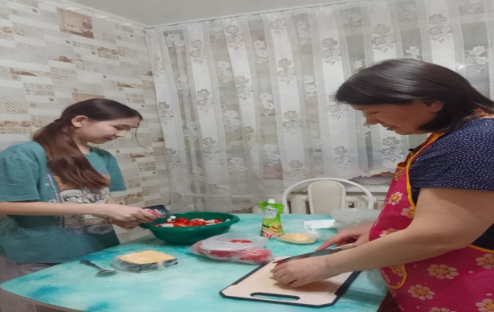
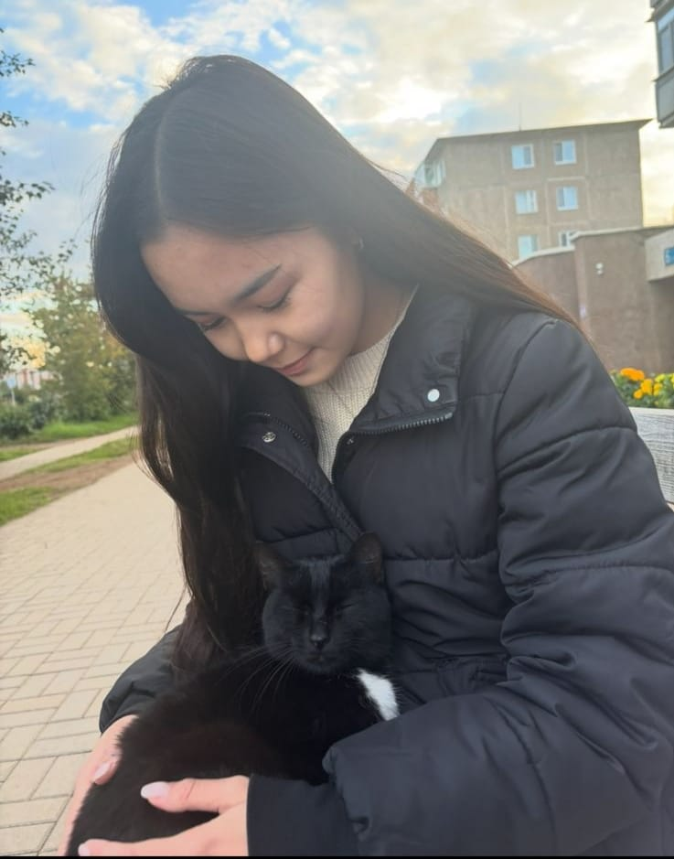
Қамқор жобасы
»
Жоба аясында атқарылған шаралар сандық/сапалық көрсеткіш
Қамту: 564 адам Білім алушы – 416 Ата-ана - 96 Педагог - 52
ФОТО
ФОТО
ФОТО
ФОТО
ФОТО
ФОТО
ФОТО
ФОТО
ФОТО
ФОТО

Slide 10
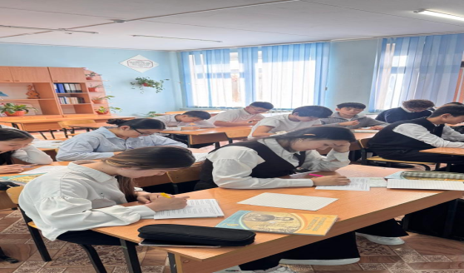
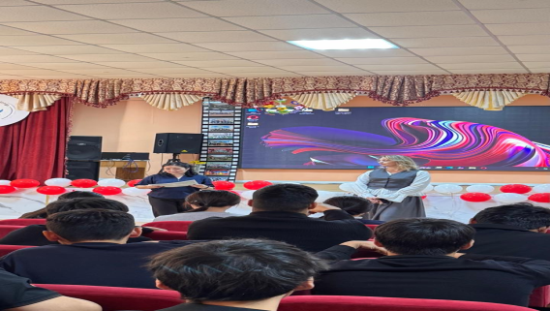
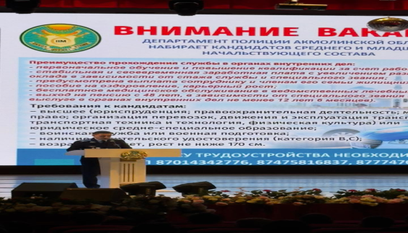
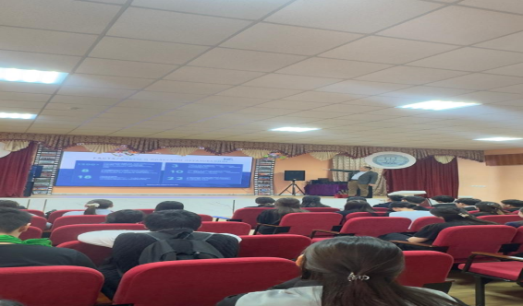
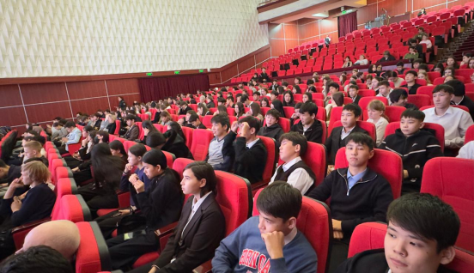
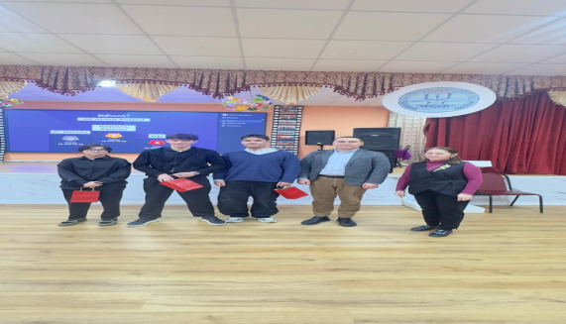
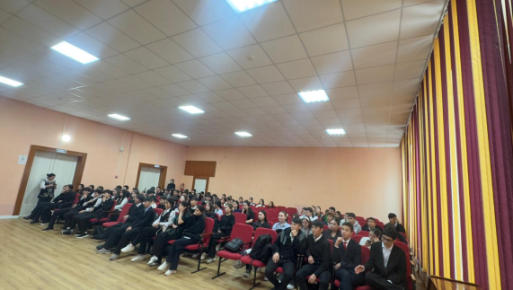
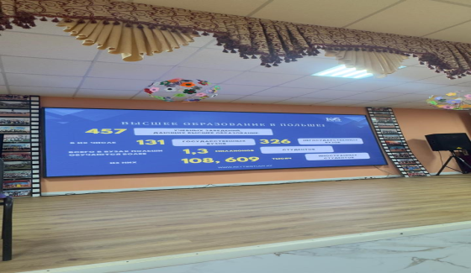
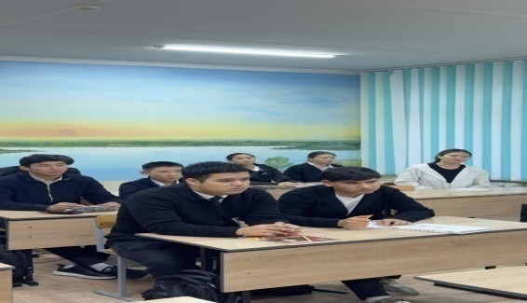
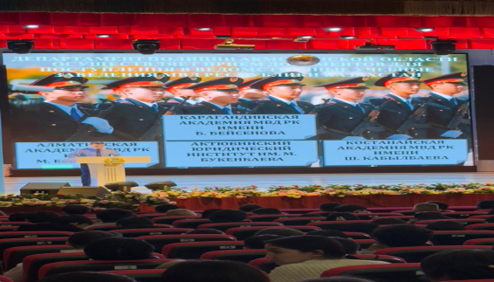
»
Еңбегі адал – жас өрен
Жоба аясында жалпы мектептік іс-шара
Қамту: 223 адам Білім алушы – 171 Педагог -52
ФОТО
ФОТО
ФОТО
ФОТО
ФОТО
ФОТО
ФОТО
ФОТО
ФОТО
ФОТО

Slide 11
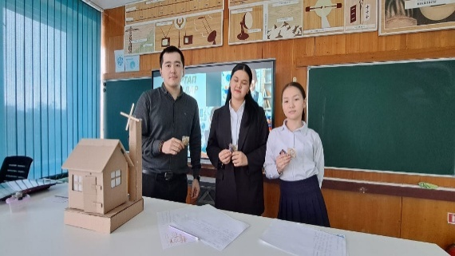
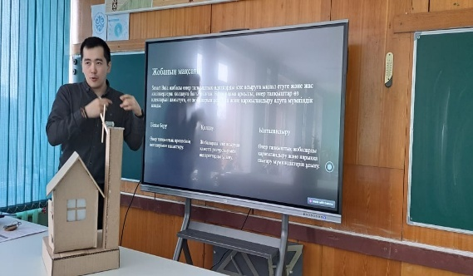
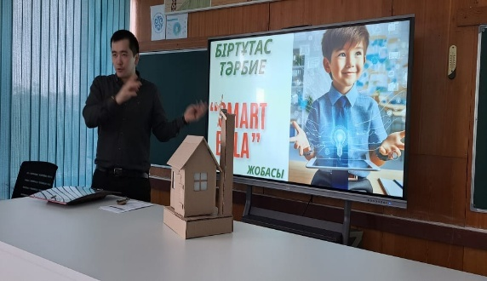
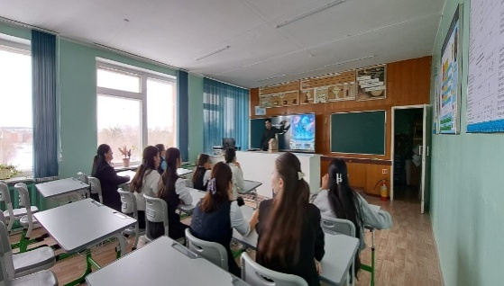
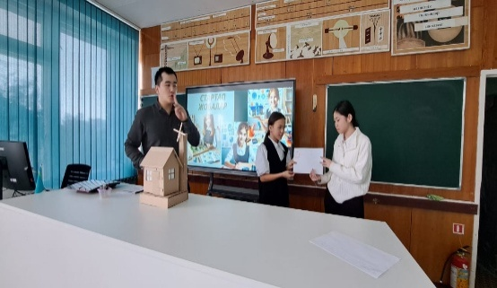
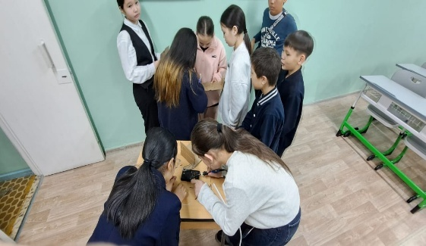
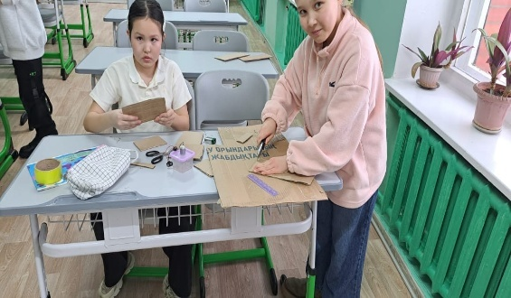
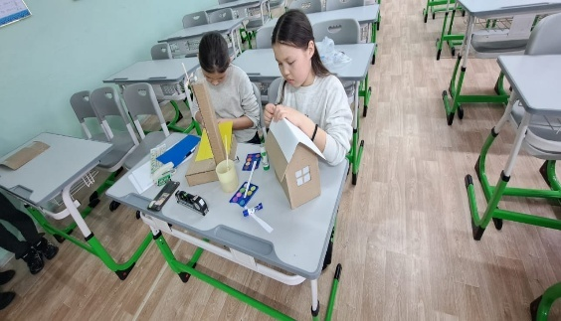
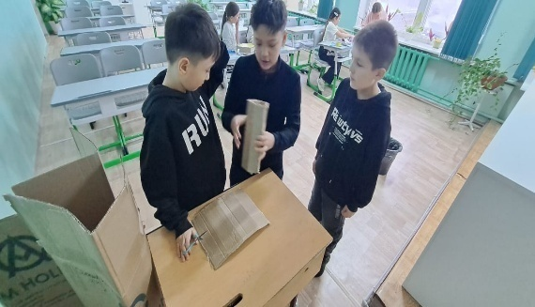
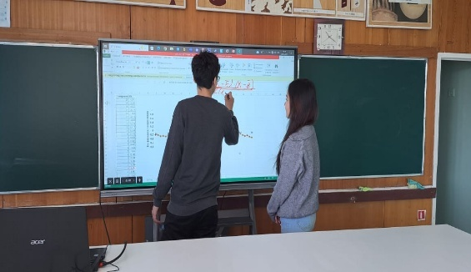
»
Smart Bala
Жоба аясында атқарылған шаралар:
Қамту: 291 Білім алушы – 239 Педагог -52
ФОТО
ФОТО
ФОТО
ФОТО
ФОТО
ФОТО
ФОТО
ФОТО
ФОТО
ФОТО

Slide 12
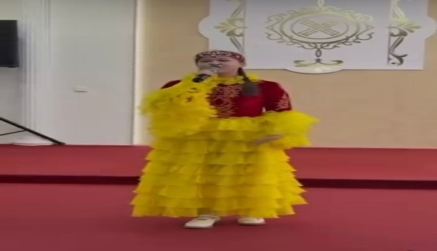
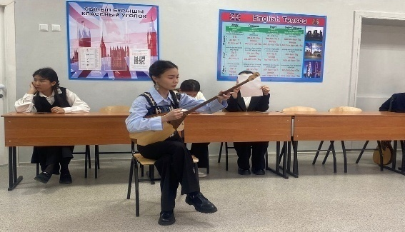
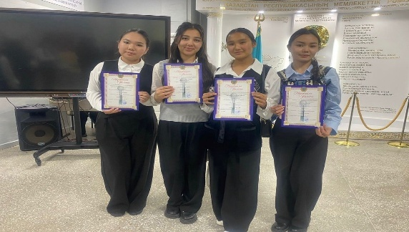
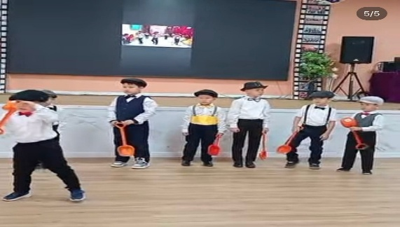
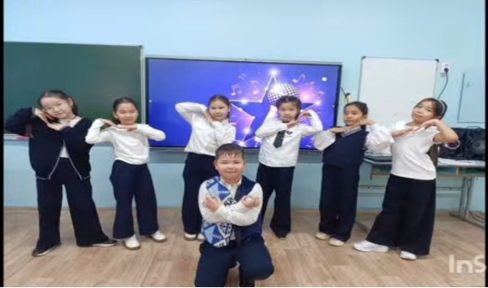
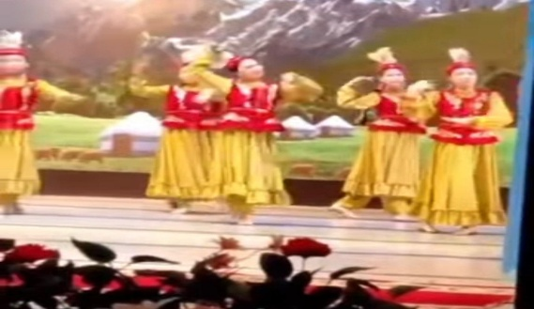
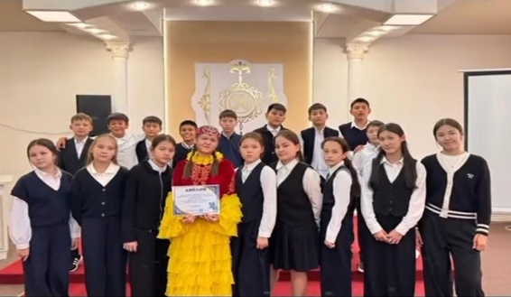
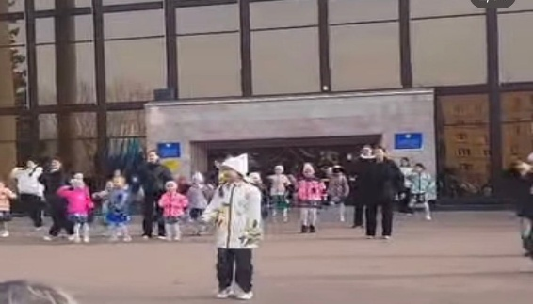
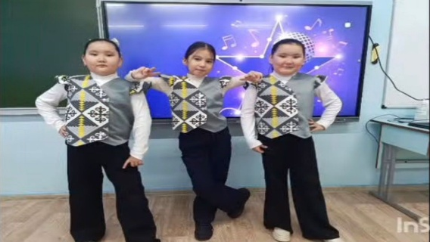

»
“Шабыт” жобасы аясында
Жоба аясында атқарылған шаралар саны- 12
Қамту: 247 Білім алушы – 162 Ата-ана - 33 Педагог -52
ФОТО
ФОТО
ФОТО
ФОТО
ФОТО
ФОТО
ФОТО
ФОТО
ФОТО
ФОТО

Slide 13










»
“Ұшқыр ой” алаңы
“Дебат”,
“Зияткерлік ойындар” - 12
Қамту: 160
Білім алушылар - 75 Ата-ана -33 Педагог -52
ФОТО
ФОТО
ФОТО
ФОТО
ФОТО
ФОТО
ФОТО
ФОТО
ФОТО
ФОТО

Slide 14










»
“Балалар кітапханасы” жобасы
“Кітаптар айналымы” акциясы
“Шын жүректен кітап сыйла!” челленджі
Қамту: 853
Білім алушылар - 699 Ата-ана - 102 Педагог - 52
ФОТО
ФОТО
ФОТО
ФОТО
ФОТО
ФОТО
ФОТО
ФОТО
ФОТО
ФОТО

Slide 15










»
Алдын алу шаралары
• «Цифрлық әлемде қауіпсіз қадам» жобасы
• Буллингтен қорған!
• Ойынға салауатты көзқарас
• Өмірге салауатты қадам
• Қоғамдық мүлікті қорға!
• Қауіпсіз қоғам
ФОТО
ФОТО
ФОТО
ФОТО
ФОТО
ФОТО
ФОТО
ФОТО
ФОТО
ФОТО

Slide 16










»
Қауіпсіздік шаралары
Қауіпсіздік шаралары
Апта сайын сынып сағаттарының
соңғы 10 минутында
ФОТО
ФОТО
ФОТО
ФОТО
ФОТО
ФОТО
ФОТО
ФОТО
ФОТО
ФОТО

Slide 17








»
Ата-аналарды педагогикалық қолдау орталығы
Ата-аналарды педагогикалық қолдау орталығы мен
Даналық мектебі барысында “Аналар” клубы,
“Әкелер” клубы жұмыс істеуде
Қамту: 120
ФОТО
ФОТО
ФОТО
ФОТО
ФОТО
ФОТО
ФОТО
ФОТО

Slide 18


Медиа-жоспар 2025-2026 оқу жылы
№ | Мерзімі | Қыркүйек |  |  |  | Қазан |  |  |  | Қараша |  |  |  | Желтоқсан |  |  |  | Қаңтар |  |  |  | Ақпан
 | Ай атауы | Еңбекқорлық және кәсіби біліктілік айы |  |  |  | Тәуелсіздік және отаншылдық айы |  |  |  | Әділдік және жауапкершілік айы |  |  |  | Бірлік және ынтымақ айы |  |  |  | Заң және тәртіп айы |  |  |  | Жасампаздық пен жаңашылдық айы
 | Атаулы күндер | 1 қыркүйек – білім күні Отбасы күні |  |  |  | 1 қазан – қарттар күні 5 қазан – мұғалімдер күні 25 қазан – Республика күні |  |  |  | 15 қараша — Ұлттық валюта- теңге күні |  |  |  | 5 желтоқсан – Дүниежүзілік Еріктілер күні 16 желтоқсан – Қазақстан Республикасының Тәуелсіздік күні |  |  |  | 1 қаңтар – Жаңа жыл |  |  |  | 14 ақпан – Халықаралық кітап сыйлау күні Ақпанның бірінші сейсенбісі – Дүниежүзілік қауіпсіз интернет күні
 | Апта реті | 1-апта | 2-апта | 3-апта | 4-апта | 1-апта | 2-апта | 3-апта | 4-апта | 1-апта | 2-апта | 3-апта | 4-апта | 1-апта | 2-апта | 3-апта | 4-апта | 1-апта | 2-апта | 3-апта | 4-апта | 1-апта | 2-апта | 3-апта | 4-апта
Мектеп тәжірибесінен жарияланымдар (БАҚ басылымдары, әлеуметтік желідегі контенттер)
Әдістемелік қолдау
Үздік тәжірибелер
Озық тәжірибелер тарату
#adalazamat
Оқыту семинарлары
Кеңес беру
Конферециялар

Slide 19
Медиа-жоспар 2025-2026 оқу жылы
№ | Мерзімі | Наурыз |  |  |  | Сәуір |  |  |  | Мамыр |  |  |  | Маусым |  |  |  | Шілде |  |  |  | Тамыз
 | Ай атауы | Тәуелсіздік және отаншылдық айы |  |  |  | Еңбекқорлық және кәсіби біліктілік айы |  |  |  | Бірлік және ынтымақ айы |  |  |  | Жасампаздық пен жаңашылдық айы |  |  |  | Заң және тәртіп айы |  |  |  | Заң және тәртіп айы
 | Атаулы күндер | 1 наурыз – Алғыс айту күні 8 наурыз – Халықаралық әйелдер күні 21, 22, 23 наурыз – Наурыз мерекесі 27 наурыз — Халықаралық театр күні 30 наурыз – Дүниежүзілік Жер күні |  |  |  | 2 сәуір – Халықаралық балалар кітабы күні 7 сәуір – Дүниежүзілік денсаулық күні 12 сәуір – Ғылым күні 15 сәуір – Халықаралық мәдениет күні 18 сәуір – Халықаралық ескерткіштер мен тарихи орындарды қорғау күні |  |  |  | 1 мамыр – Қазақстан халықтарының бірлігі күні 7 мамыр – Отан қорғаушылар күні 9 мамыр – Ұлы Отан соғысының Жеңіс күні 15 мамыр – Халықаралық отбасы күні 18 мамыр – Халықаралық мұражайлар күні 31 мамыр – Саяси қуғын-сүргін құрбандарын еске алу күні |  |  |  | 1 мусым – балаларды қорғау күні 4 маусым — ҚР мемлекеттік рәміздерінің күні |  |  |  | 6 шілде – Астана күні |  |  |  | 30 тамыз – конституция күні
 | Апта реті | 1-апта | 2-апта | 3-апта | 4-апта | 1-апта | 2-апта | 3-апта | 4-апта | 1-апта | 2-апта | 3-апта | 4-апта | 1-апта | 2-апта | 3-апта | 4-апта | 1-апта | 2-апта | 3-апта | 4-апта | 1-апта | 2-апта | 3-апта | 4-апта
Мектеп тәжірибесінен жарияланымдар (БАҚ басылымдары, әлеуметтік желідегі контенттер)
Әдістемелік қолдау
Үздік тәжірибелер
Озық тәжірибелер тарату
#adalazamat
Оқыту семинарлары
Кеңес беру
Конферециялар

Slide 20


»
Ақпараттық және медиа қолдау
Мектептің өмірі туралы жариялымдарды, төмендегі QR код арқылы көре аласыздар!
Мектептің әлеументтік желісіне сілтемелер немесе QR код

Slide 21
»
“Адал азамат” біртұтас тәрбие бағдарламасы
Жүзеге асыру барысындағы қиындықтар туындаған қиындықты көрсету
Туындаған қиындықтарды шешу жолдары шешу жолын көрсету
1. Уақыттың шектеулілігі Мұғалімдер мен сынып жетекшілердің оқу-тәрбие процесіндегі жүктемесінің көптігі «Біртұтас тәрбие» бағдарламасына жүйелі түрде уақыт бөлуге қиындық туғызады. Кейбір тәрбие шараларын өткізуге қажетті көрнекі құралдар, әдістемелік материалдар мен техникалық жабдықтардың болмауы бағдарламаның тиімділігін төмендетеді.
2. Ата-аналардың белсенділігінің төмендігі Кейбір ата-аналардың мектептегі тәрбие процесіне немқұрайлы қарауы, өткізілетін іс-шараларға қатыспауы бағдарламаны толыққанды жүзеге асыруға кедергі келтіреді.
3. Әлеуметтік желілерді сапалы жүргізетін маманның жоқ болуы. Ол міндетті мектептің қызметкерлеріне жүктелуі.
1. Уақыттың шектеулігі мәселесін шешу
Сынып жетекшілерге арналған нақты, оңтайлы жоспарлау құралдарын ұсыну.
2. Ата-аналардың белсенділігінің төмендігін жою
Ата-аналарға арналған марапаттау жүйесін дамыту (алғыс хаттар, мақтау қағаздары, "Белсенді ата-ана" атағы т.б.).
3. Әлеуметтік желілерді сапалы жүргізу үшін мектеп ұстаздарына контент жасау үшін арнайы оқу өткізіп, оны жауапты маман ретінде бекіту ұсынылады.

